Slide 1

ANÁLISIS DEL PROCESO DE CONTRATACIÓN ESTATAL CON LA PROBLEMÁTICA DE LA CORRUPCIÓN A LA LUZ DE LOS MODELOS DE AUDITORIA EN ESTÁNDARES INTERNACIONALES
Ronald Fernando Pérez Pachón
Contaduría Pública
Agosto 11, 2018

Slide 2

PLANTEAMIENTO
Auditoría: Actividad de control, por desconfianza y necesidad de seguridad (García, Rodríguez y Ruiz, 2016).
La Ley 43 de 1990 (guía general auditoría).
Ley 1314 de 2009 (convergencia norma internacional).
Estándares de auditoría en la ley colombiana no está acorde con exigencias internacionales (CTCP, 2014).
Afectación Pymes (El Heraldo, 2014).
Fortalecimiento profesión (Leudo, 2014).
Globalización, deuda, crecimiento (Ramírez, 2015).
Auditoría instrumento esencial (Valencia, 2015).
Escándalos que evidencia ausencia de control (Díaz, 2015)
¿Teoría verdadera crecimiento? (ANDI, 2014) y (ANDI, 2016).
Falencias de control, corrupción (El Tiempo, 2017).
Falla la ética en Colombia (Semana, 2017).
Odebrecht presenta un gran escándalo de corrupción en el país, debido a pagos millonarios en calidad de sobornos (Rodríguez, 2017).

Slide 3
OBJETIVOS
General: Analizar el proceso de contratación estatal con la problemática de la corrupción a la luz de los modelos de auditoria en estándares internacionales.
Específicos:
Sintetizar la literatura académica sobre los modelos de auditoría en Colombia (Temático).
Contextualizar el proceso de contratación estatal en Colombia (Contextual).
Identificar los tipos de fraudes ocurridos en el sector público en los últimos años y que normas de auditoria internacional se debieron aplicar para mitigar el riesgo (Estudio de Caso).

Slide 4

METODOLOGÍA
Tipo cualitativa con enfoque descriptivo.
Objeto de estudio: La corrupción y la contratación estatal, que serán abordadas a partir de la auditoría.
Este análisis es preliminar y se enfoca en la auditoría, el control, la administración y la gestión pública en la contratación estatal, más no incluirá auditoria forense.

Slide 5
JUSTIFICACIÓN
Profesional: Desarrolla temáticas de aplicación de la Contaduría Pública como disciplina y profesión en Colombia. Partiendo de la teoría de las NAI, MECI, COSO y llevarla a un contexto de la corrupción.
Institucional: La labor de servir en pro de entender los fenómenos y contextualizar la corrupción en Colombia desde la perspectiva teórica de la auditoría y tomar postura frente a ellos.
Personal: Aplicar los conocimientos contables recibidos en la academia y obtener mejores herramientas que permitan analizar el contexto social a fin de desarrollar nuevas investigaciones o complementar las existentes.

Slide 6

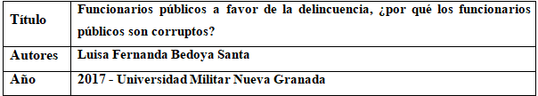
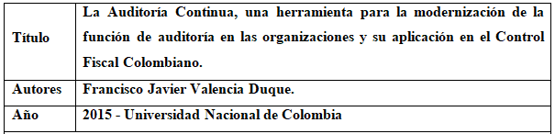
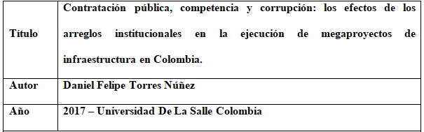
ANTECEDENTES

Slide 7
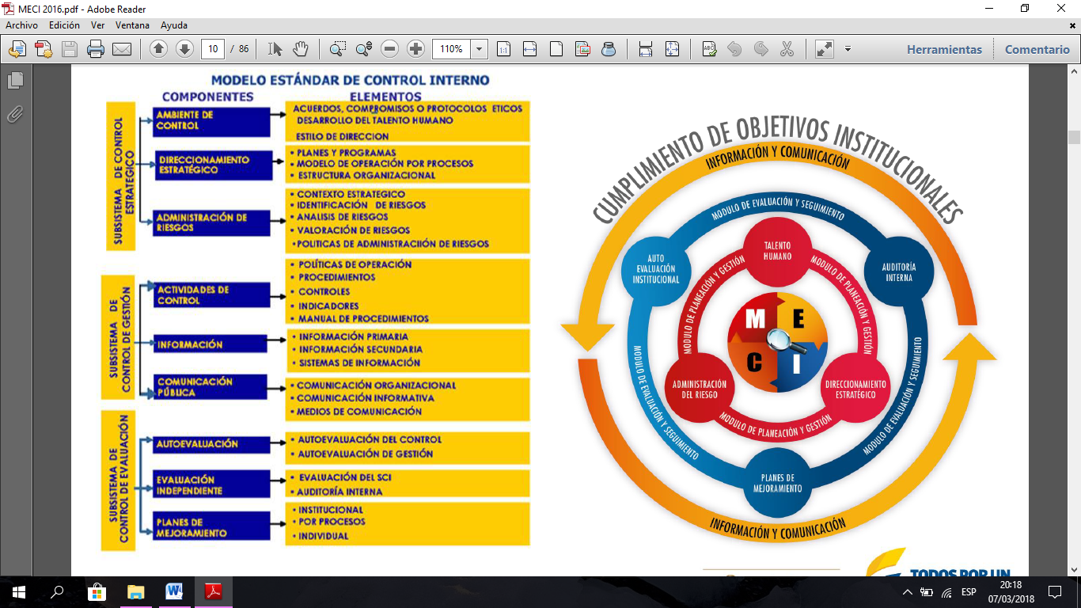
MECI

Slide 8
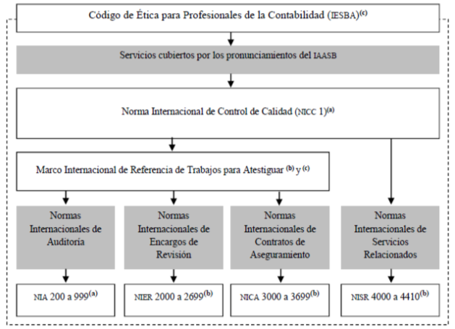
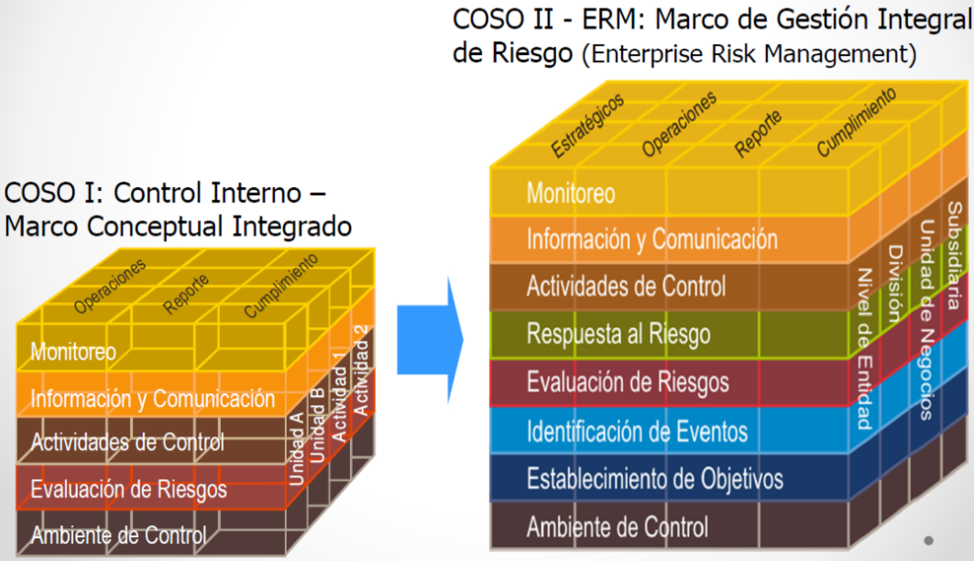
MÓDELO COSO Y NAI

Slide 9
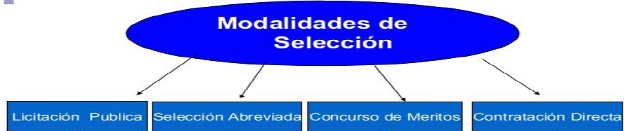
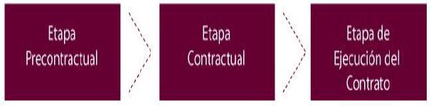
CONTRATACIÓN ESTATAL

Slide 10
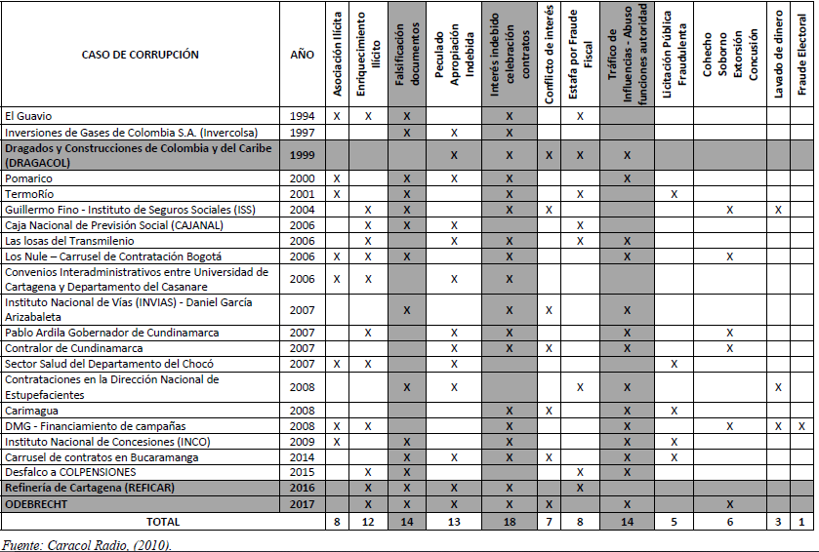
FRAUDES

Slide 11
CONCLUSIONES
La corrupción en Colombia se encuentra en diferentes funciones estatales y va ligada también al sector privado. En la contratación estatal se observa mayor injerencia de esta mala práctica, en especial por la ejecución de los recursos públicos. Por ello, la problemática de usar procesos licitatorios con esquemas que beneficien intereses particulares, al punto que las mismas empresas tienden a realizar cambios a los términos contractuales, a pagar sobornos, crear monopolios o manipular información para favorecimiento de contratos, es cada vez más frecuente, que restringe la libre competencia y marcan una posición dominante al ser únicos proponentes en proyectos públicos.
Un Estado débil da oportunidad a la corrupción, por sus falencias e ineficiencias en los sistemas de control político, por la injusticia e impunidad, dificultades para desagregar funciones públicas (descentralización), y una escasa participación ciudadana en las decisiones públicas. Los graves escándalos ocurridos en los últimos años, como los casos de Dragacol, Reficar y Odebrecht, han generado una ola de desconfianza y malestar de los ciudadanos, en las instancias del poder político e incluso en el mismo sistema económico.

Slide 12
BIBLIOGRAFÍA
Asociación Nacional de Industriales - ANDI, (2014). Colombia: Balance 2014 y perspectivas 2015. Recuperado de: http://www.andi.com.co/SitEco/Documents/Balance%202014%20y%20perspectivas%202015.pdf
Asociación Nacional de Industriales - ANDI, (2016). Colombia: Balance 2016 y Perspectivas 2017. Recuperado de: http://www.andi.com.co/Documents/Documentos%202016/ANDI-Balance%202016-Perspectivas2017.pdf
Arango, G., (2013). Beneficios y obstáculos de la implementación de un modelo de control interno: MECI - COSO. Universidad Militar Nueva Granada. Recuperado de: https://repository.unimilitar.edu.co/bitstream/10654/10710/2/Trabajo%20de%20Grado%20Control%20Interno.pdf
Arens, A., Beasley, M. y Elder, R. (2007). Auditoría: Un enfoque integral. Decimoprimera edición. México D.F. Editorial Pearson – Prentice Hall.
Arteaga, A. M. (2005). ¿Es la corrupción la causa de la pobreza? Medellín: IPC, Instituto Popular de Capacitación. Recuperado de: http://bibliotecavirtual.clacso.org.ar/Colombia/ipc/20121206124103/pobreza.pdf
Bedoya, L. (2017). Funcionarios públicos a favor de la delincuencia, ¿por qué los funcionarios públicos son corruptos? Universidad Militar Nueva Granada. Recuperado de: https://repository.unimilitar.edu.co/bitstream/10654/16051/1/BedoyaSantaLuisaFernanda2017.pdf
Bermúdez, J., Pérez, W. y Rodríguez, M., (2010). Impacto de las normas de aseguramiento en la revisoría fiscal. Adversia - Universidad de Antioquia. Recuperado de: https://aprendeenlinea.udea.edu.co/revistas/index.php/adversia/article/download/11711/10670
Bernal, F. (2011). NIA 400 - Evaluaciones de Riesgo y Control Interno (Parte I). Actualidad Empresarial, Nº 229. Recuperado de: http://aempresarial.com/servicios/revista/229_11_ GEOTXJYSELSHRRWPDLEHVQGGCRCOHXVNCJGZTFRXRKFIBCXFNC.pdf
Carbajo, (2012). Corrupción en el sector privado: La corrupción privada y el derecho privado patrimonial. Recuperado de: https://dialnet.unirioja.es/descarga/articulo/5978945.pdf
Castro, R. (2015). La adopción en Colombia de las normas de aseguramiento de la información. Comunidad Contable - Legis. Recuperado de: http://www.revistaslegis.com/BancoMedios/Imagenes/panorama%2065.pdf
Caracol Radio, (2010). Casos Colombia. Recuperado de: http://caracol.com.co/radio/descargables/2010/07/27/20100727_Casos_Colombia_BaseCorrupcion1998_2008.pdf
Consejo de Normas Internacionales de Auditoría y Aseguramiento (IAASB) (2015). Norma Internacional de Control de Calidad – NICC 1. Federación Internacional de Contadores (IFAC). Recuperado de: http://www.ctcp.gov.co/_files/documents/1500665354-3721.pdf
Consejo de Normas Internacionales de Ética para Contadores (2009). Código de Ética para Profesionales de la Contabilidad - IFAC. Recuperado de: https://www.ifac.org/syst em/files/publications/files/codigo-de-etica-para-profesionales-de-la-contabilidad.pdf
Consejo Técnico de la Contaduría Pública, (2014). Análisis de la adopción en Colombia de los estándares de contabilidad, auditoría y contaduría. Revista LEGIS. Recuperado de: http://legal.legis.com.co/document?obra=rcontador&document=rcontador_7680752a7d92404ce0430a010151404c
Consejo Técnico de la Contaduría Pública, (2015). Convergencia con las Normas Internacionales de Auditoría (NIA) en Colombia. Recuperado de: http://www.ctcp.gov.co/puerta/athena/_files/docs/1472852232-7796.pdf
Congreso de la República de Colombia, (1990). La Ley 43 de 1990. Recuperado de: http://www.mineducacion.gov.co/1621/articles-104547_archivo_pdf.pdf
Congreso de la República de Colombia, (1993a). La Ley 80 de 1993. Recuperado de: https://ww w.dane.gov.co/files/acerca/Normatividad/decreto-1170-2015/Ley-80-de-1993.pdf
Congreso de la República de Colombia, (1993b). La Ley 87 de 1993. Recuperado de: http://www.alcaldiabogota.gov.co/sisjur/normas/Norma1.jsp?i=300
Congreso de la República de Colombia, (2007). La Ley 1150 de 2007. Recuperado de: https://www.mintransporte.gov.co/descargar.php?idFile=711
Congreso de la República de Colombia, (2009). La Ley 1314 de 2009. Recuperado de: http://www.ctcp.gov.co/_files/documents/DOC_CTCP_8P6QG_246.pdf
Congreso de la República de Colombia, (2011). La Ley 1474 de 2011. Recuperado de: http://www.anticorrupcion.gov.co/Documents/Publicaciones/estatuto-anticorrupcion-ley-1474-2011.pdf
Congreso de la República de Colombia, (2015). Decreto Único Reglamentario 2420 de 2015. Recuperado de: http://www.mincit.gov.co/loader.php?lServicio=Documentos&lFuncion=verPdf&id=79561&name=DECRETO_2420_DE_2015.pdf&prefijo=file
Congreso de la República de Colombia, (2015). Decreto Único Reglamentario 2496 de 2015. Recuperado de: http://www.mincit.gov.co/loader.php?lServicio=Documentos&lFuncion=verPdf&id=79562&name=DECRETO_2496_DE_2015.pdf&prefijo=file
Departamento Administrativo de la Función Pública, (2014). Manual Técnico del Modelo Estándar de Control Interno para el Estado Colombiano - MECI 2014. Bogotá, D.C., Colombia. Recuperado de: http://www.funcionpublica.gov.co/documents/418537/506911/Manual+T%C3%A9cnico+del+Modelo+Est%C3%A1ndar+de+Control+Interno+para+el+Estado+Colombiano+MECI+2014/065a3838-cc9f-4eeb-a308-21b2a7a040bd
Departamento Nacional de Planeación – DNP, (2014). La Infraestructura en el Plan Nacional de Desarrollo 2014 -2018. Recuperado de: https://colaboracion.dnp.gov.co/CDT/Transporte%20Vas%20Comunicaciones%20Energa%20Minera/Infraestructura%20en%20el%20Plan%20Nacional%20de%20Desarrollo%202014-%202018.pdf
Díaz, D. (2015). Efectos de la implementación de los estándares internacionales de información financiera y de auditoria en el ejercicio del revisor fiscal en Colombia - Fase I. Recuperado de: http://www.unilibre.edu.co/bogota/pdfs/2016/4sin/B45.pdf
Diz, E., (2015). Teoría del riesgo. Cuarta Edición. Ecoe Ediciones. Bogotá, Colombia.
El Tiempo, (1999). En qué consiste el escándalo Dragacol. Recuperado de: http://www.eltiempo.com/archivo/documento/MAM-954589
El Tiempo, (2017). Gran mayoría de entidades públicas están en alto riesgo de corrupción. Recuperado de: http://www.eltiempo.com/politica/partidos-politicos/informe-de-2017-de-transparencia-por-colombia-sobre-la-corrupcion-81676
Estupiñán, R. (2015). Control Interno y Fraudes con base en los ciclos transaccionales Análisis de Informe COSO I, II y III. Tercera Edición. Ecoe Ediciones. Bogotá, Colombia.
García C., Rodríguez D. y Ruiz J. (2016). La auditoría y su control de calidad: Una mirada desde las normas de aseguramiento de la información, en Colombia. Revista de Investigaciones Contexto - Universidad La Gran Colombia. Recuperado de: http://revistas.ugca.edu.co/index.php/contexto/article/view/652/1016
Guevara, J., Ochoa, L. y Zamarra, J., (2011). ¿Cuál ha sido la responsabilidad de la Auditoría en los escándalos financieros? Universidad de Antioquia, Medellín, Colombia. Recuperado de: https://aprendeenlinea.udea.edu.co/revistas/index.php/cont/article/view/14632/12788
Granda, R. (2011). Manual de Control Interno Sector Público – Privado y Solidario. Tercera Edición. Grupo Editoral Nueva Legislación.
Legis, (2017). Primeras decisiones de la Fiscalía en caso Reficar: Identificado peculado por más de $610.000 millones. Revista Legis. Bogotá, Colombia. Recuperado de: http://www.legisaldia.com/BancoMedios/Archivos/comunicado-casoreficar-17.pdf
Leuro, A. (2014). El riesgo empresarial y su relación con las Normas Internacionales de Auditoria y Aseguramiento. Revista Civilizar de Empresa y Economía - Universidad Sergio Arboleda. Recuperado de: http://revistas.usergioarboleda.edu.co/index.php/ceye/article/download/267/227
Martínez, E. y Ramírez, J. (2006). La corrupción en la contratación estatal colombiana una aproximación desde el neoinstitucionalismo. Reflexión Política, vol. 8, núm. 15, junio, 2006, pp. 148-162. Universidad Autónoma de Bucaramanga, Colombia. Recuperado de: http://revistasnew.unab.edu.co/index.php/reflexion/article/viewFile/1081/987
Ministerio de Hacienda y Crédito Público, (2011). Documento Conpes 3714 de 2011. Recuperado de: https://www.colombiacompra.gov.co/sites/default/files/normativas/conpes3714.pdf
Moncayo, C. (2016). La implementación de las Normas Internacionales de Auditoría – NIA en el 2016. Instituto Nacional de Contadores Públicos Colombia. Recuperado de: https://www.incp.org.co/la-implementacion-de-las-normas-internacionales-de-auditoria-nia-en-el-2016/
Moya, L. (2015). Lo que debemos aclarar en la aplicación de las NAI en Colombia. Comunidad Contable – Legis. Recuperado de: http://www.comunidadcontable.com/BancoConocimiento/Articulos/lo-que-debemos-aclarar-en-la-aplicacion-de-las-nai-en-colombia.asp
Politécnico de Colombia, (2015). Responsabilidad de los servidores públicos e interventoría. Diplomado de Contratación Estatal. Recuperado de: http://www.politécnicodecolombia.edu.co/
Politécnico de Colombia, (2016). Contratación estatal - Proceso de selección contractual. Diplomado de Contratación Estatal. Recuperado de: http://www.politécnicodecolombia.edu.co/
Ramírez, J. (2015). Análisis de los efectos no financieros de la implementación de las NIIF: mirada a algunas experiencias internacionales - Una minirrevisión de literatura. Recuperado de: https://repository.javeriana.edu.co/bitstream/handle/10554/15742/RamirezPinzonJuanFelipe2015.pdf?sequence=1&isAllowed=y
Rincón, B. y Salomón, J. (2008). La aplicación de los principios de la contratación estatal a los pliegos de condiciones en el concurso de méritos. Universidad de la Sabana. Recuperado de: http://intellectum.unisabana.edu.co/bitstream/handle/10818/3681/132210.pdf?sequence=1
Rodríguez, N. (2017). Análisis de los efectos en la responsabilidad ética de firmas de auditoría como dadores de fe pública: Caso Odebrecht. Recuperado de: http://repository.unimilitar.edu.co/bitstream/10654/16341/3/RodriguezHernandezNidyaFernanda2017.pdf
Romero, C. (2016). Odebrecht tenía una oficina para gestionar los sobornos en el Perú y en otros países. Diario La República. Recuperado de: https://larepublica.pe/politica/1001967-odebrecht-tenia-una-oficina-para-gestionar-los-sobornos-en-el-peru-y-en-otros-paises
Semana, (2016). Foro: “Reficar: anatomía del escándalo”. Recuperado de: http://www.forossemana.com/cms_images/wp-content/uploads/2016/03/Conclusiones-Foro-Reficar.pdf
Semana, (2017a). ¿En qué momento se acabó la ética en Colombia? Recuperado de: http://www.semana.com/nacion/articulo/seis-academicos-reflexionan-sobre-la-crisis-etica/531795
Semana, (2017b). Lo que debe saber del escándalo de corrupción de Odebrecht. Recuperado de: http://www.semana.com/nacion/articulo/odebrecht-escandalo-de-corrupcion/513209
Torrez, D. (2017). Contratación pública, competencia y corrupción: los efectos de los arreglos institucionales en la ejecución de megaproyectos de infraestructura en Colombia. Universidad De La Salle Colombia. Recuperado de: http://repository.lasalle.edu.co/bitstream/handle/10185/21307/10121071_2017.pdf?sequence=1
Valencia F. (2015). La Auditoría Continua, una herramienta para la modernización de la función de auditoría en las organizaciones y su aplicación en el Control Fiscal Colombiano. Recuperado de: http://www.bdigital.unal.edu.co/50332/1/10280374.2015.pdf

